Slide 2
Voorstel rondje.
Wie ben je,
Waar loop je stage,
Hobby`s
Ect.

Slide 3
Introductie
Verzamelarrangement
Lesbrief
BPV opdracht
Excursies
Praktijk
Plantenkennis
Rooster
Toetsen

Slide 4
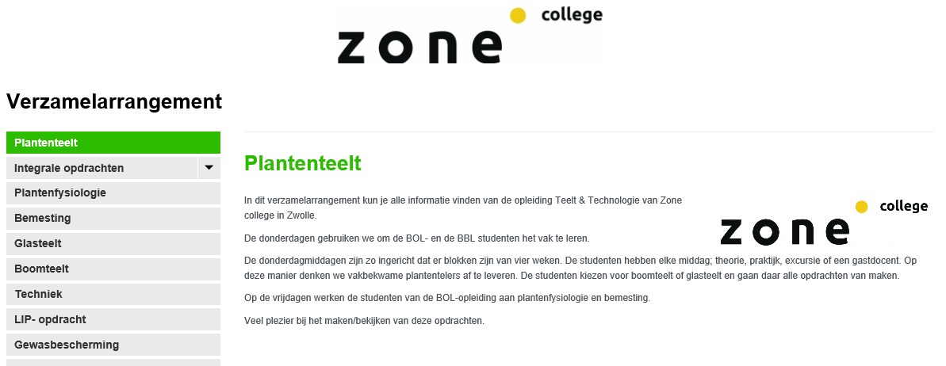
Introductie

Slide 5
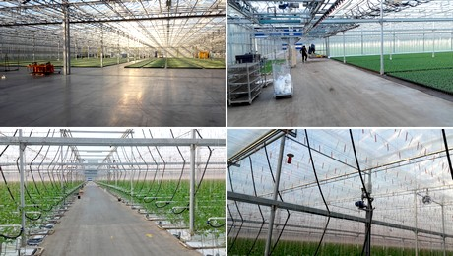
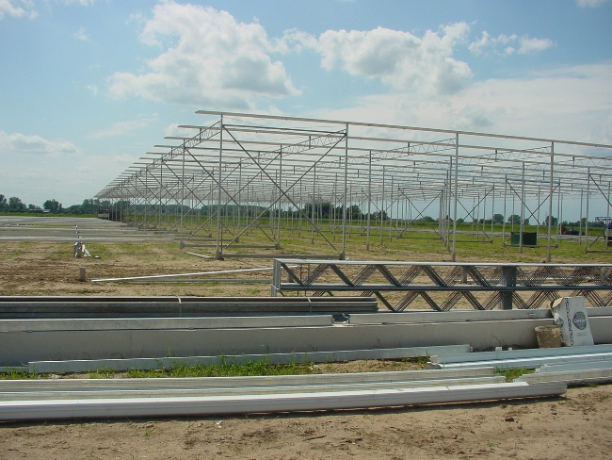
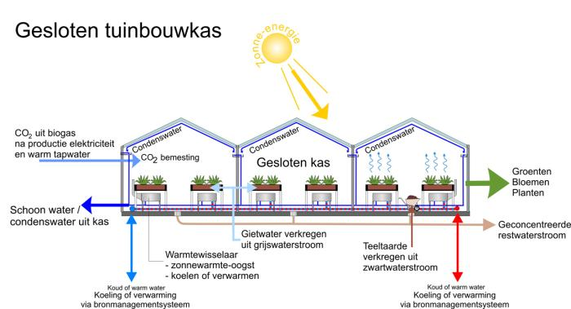
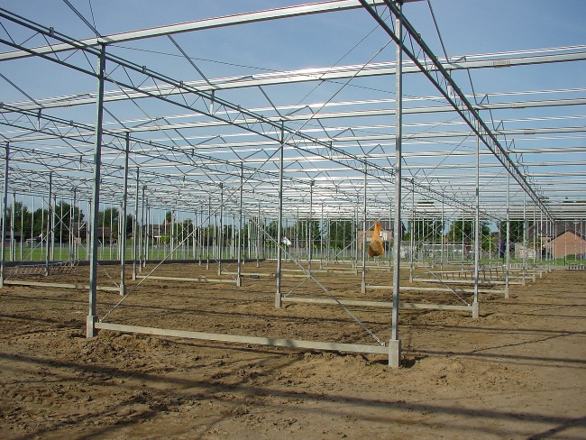
Plantenteelt vakdag

Slide 6
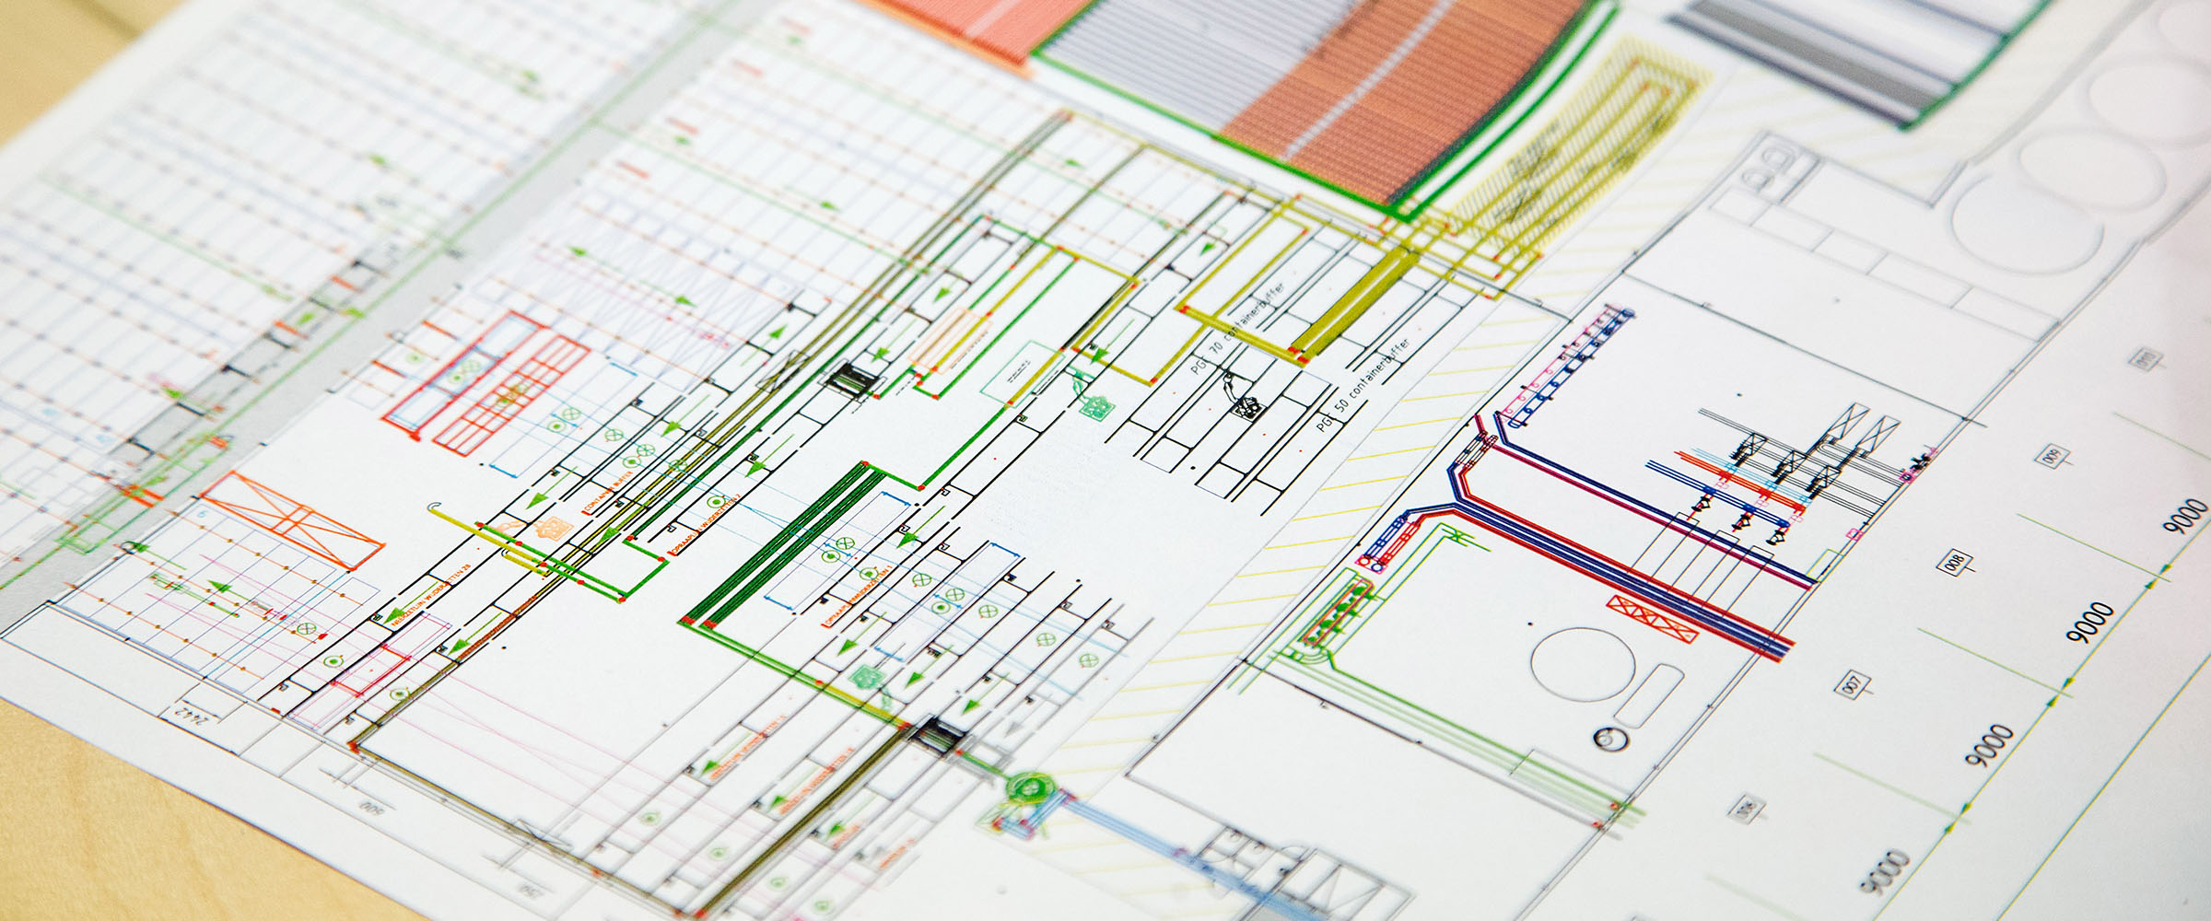
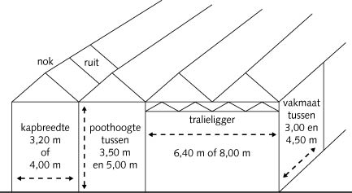
Periode 7
Les1
Kaskwaliteit en Regelingen
Ontwerp van een kas

Slide 7
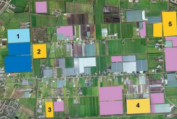
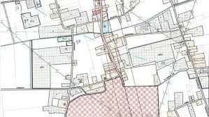
Periode 7
Les1
Kaskwaliteit en Regelingen
Inpassen in het agrarisch landschap
Beleidsnota doorgroeigebied glastuinbouw

Slide 8
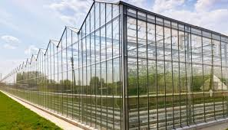
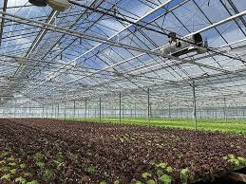
Periode 7
Les1
Venlokas of breedkapper:
De Venlokas en de breedkapper zijn de twee belangrijkste en meest gebouwde kastypes in Nederland. Dat neemt niet weg dat elke kas die wij bouwen anders is. Meestal wel met de Venlokas of de breedkapper als basis. Voor de belangrijkste kenmerken en verschillen tussen de twee kastypen zie de side van Thechnokas.
https://technokas.nl/smart-greenhouses/kassenbouw/venlokas-of-breedkapper/

Slide 9
Periode 7
Les1
Kaskwaliteit en Regelingen
Aardwarmte of geothermie door Hydreco Geomec

Slide 10
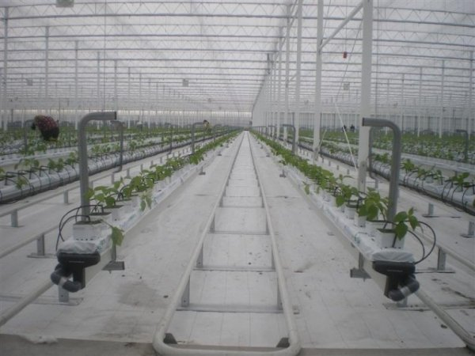
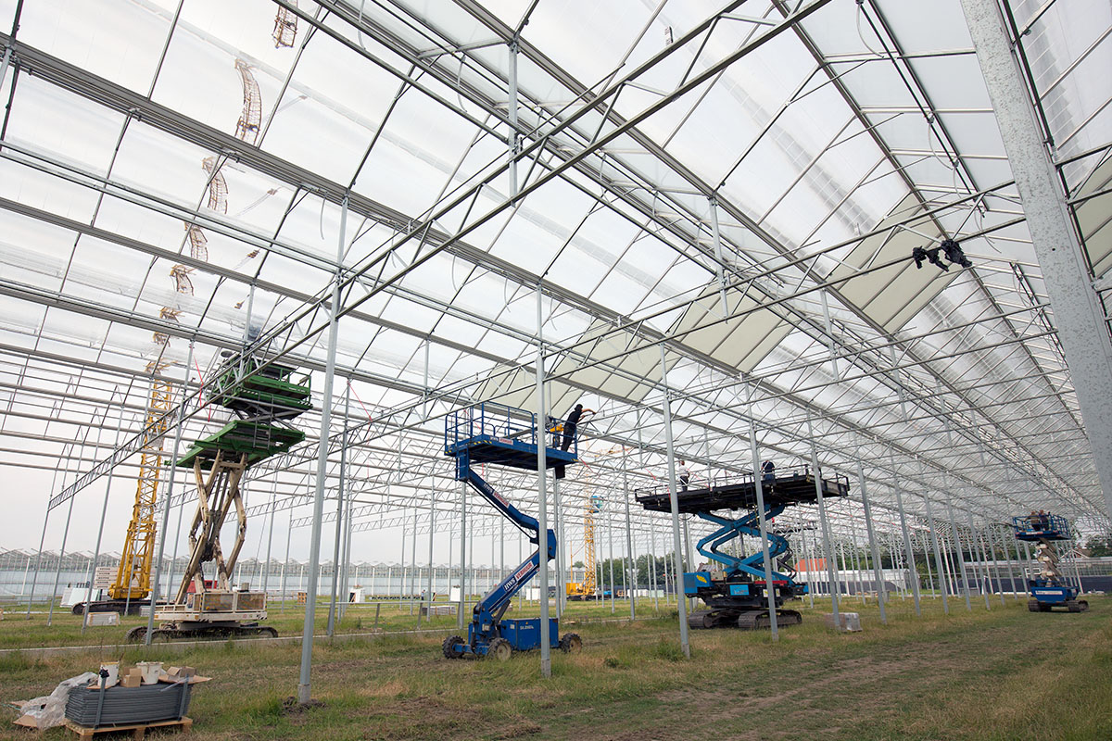
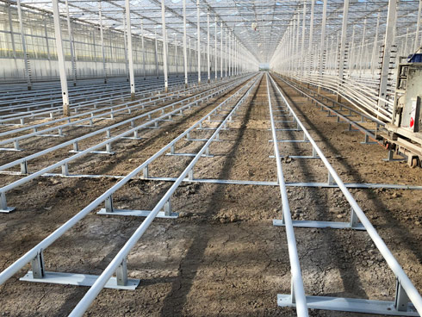
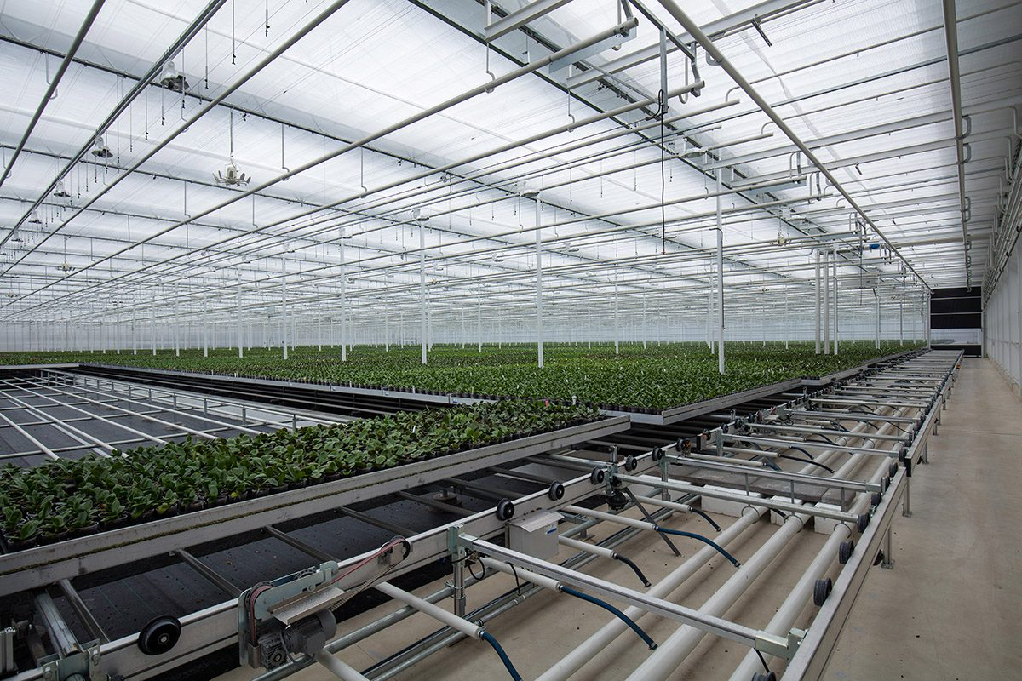
Periode 7
Les1
Kaskwaliteit en Regelingen
Inrichting naar wens van de teler

Slide 11
Periode 7
Les1
Kaskwaliteit en Regelingen
NEN 3859.2012:
Tuinbouwkassen: Ontwerp en constructie - Tuinbouwkassen voor de commerciële productie van planten en gewassen.
Deze norm geeft eisen voor de sterkte, stijfheid en stabiliteit en duurzaamheid voor de nieuwbouw van lichte industriefuncties zijnde tuinbouwkassen voor de commerciële productie van planten en gewassen, onafhankelijk van het materiaal, inclusief de fundering.

Slide 12
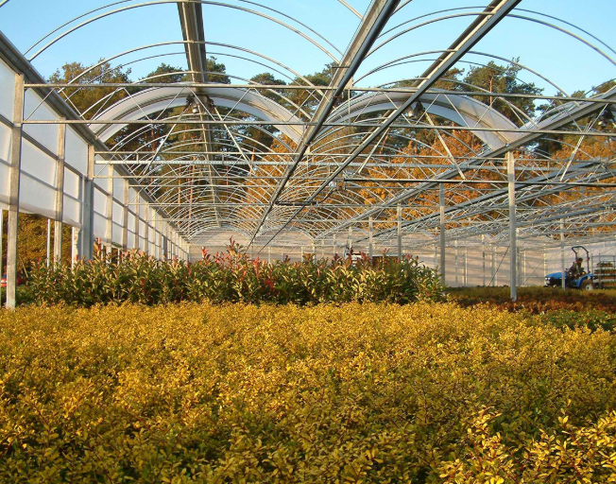
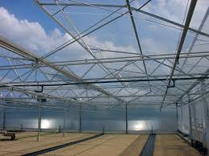
Periode 7
Les1
Kaskwaliteit en Regelingen
Foliekassen

Slide 13
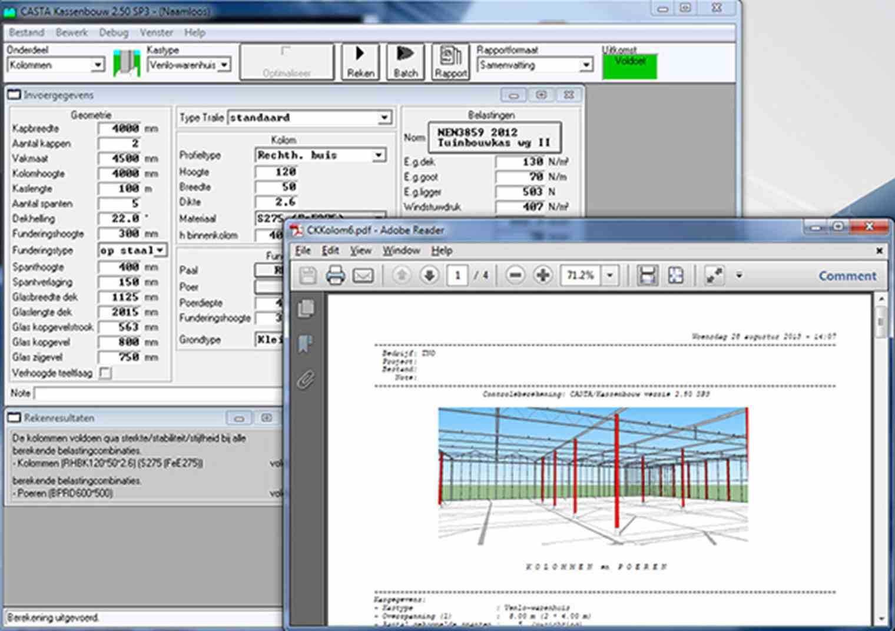
Periode 7
Les1
Kaskwaliteit en Regelingen
Een nieuwe kas moet voldoen aan hoge kwaliteitseisen. Het HortiQ certificaat is het bewijs dat de kas aan die eisen voldoet.
De sector van de Nederlandse kassenbouw werkte vanaf het begin mee aan de ontwikkeling van CASTA/Kassenbouw. Daarvoor is de stichting Hortivation opgericht.
https://www.tno.nl/nl/aandachtsgebieden/bouw-infra-maritiem/roadmaps/buildings-infrastructure/glastuinbouw-verduurzamen-met-datagedreven-bedrijfsvoering/casta-kassenbouw-rekenwonder-voor-ontwerp-van-kassen/

Slide 14
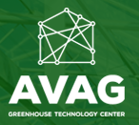
Periode 7
Les1
Kaskwaliteit en Regelingen
AVAG: is een organisatie waar Nederlandse bedrijven samenwerken op het gebied van integrated growing systems, componenten en bijbehorende service.
Zij behartigen de gezamenlijke belangen van onze leden en ondersteunen hen op de gebieden kwaliteit, innovatie en internationalisering.
https://www.avag.nl/nl/over-avag/
De stichting Hortivation richt zich op technische innovaties en kennismanagement in de glastuinbouw. De aangesloten bedrijven opereren internationaal en zijn actief in de ontwikkeling van wereldwijde levering voor (hoogwaardige) kassystemen voor het telen van groente, fruit, bloemen en planten.
https://www.hortivation.nl/nl/

Slide 15
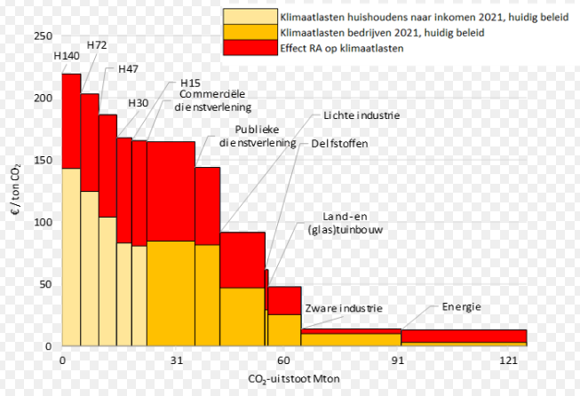
Periode 7
Les1
Kaskwaliteit en Regelingen
Broeigas emissie uitstoot in Nederland

Slide 16
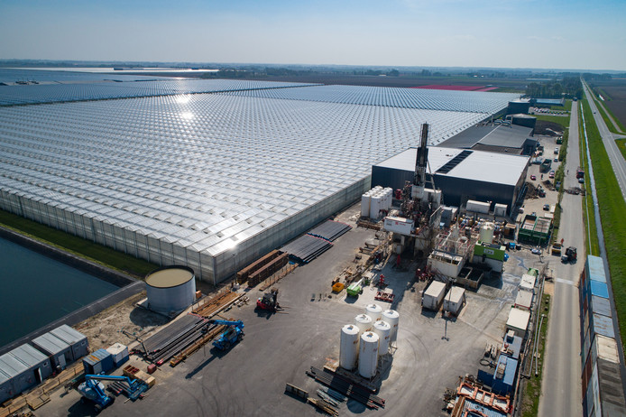
Periode 7
Les1
Kaskwaliteit en Regelingen
Hoogweg Aardwarmte
Aardwarmte
http://www.agriproject.nl/wp-content/uploads/2017/01/Presentatie-Koekoekspolder-voor-RVO-9-november-2016.pdf

Slide 17
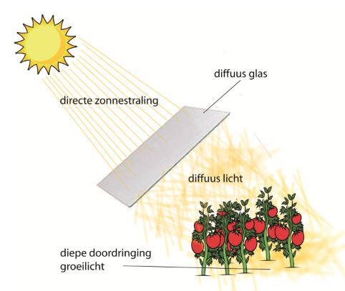
Periode 7
Les1
Kaskwaliteit en Regelingen
Wat is diffuus glas?
Diffuus licht is verstrooid licht dat gelijkmatig verdeeld wordt en vanuit alle richtingen alle kanten op valt, zodat er geen harde schaduwen te zien zijn.
Dit is positief voor het gewas. Vooral hoog opgaande gewassen met grote bladeren profiteren van diffuus licht, omdat de verticale lichtverdeling sterk verbeterd wordt. Op die manier ontvangen de bladeren onderin het gewas meer licht dan bij direct licht.
Wanneer de onderste bladeren meer licht ontvangen, leidt dit tot meer fotosynthese en groei van het gewas.
Ook kunnen veel gewassen diffuus licht beter en efficiënter benutten dan direct licht.
Licht

Slide 18
Periode 7
Les1
Kaskwaliteit en Regelingen
https://www.dlvge.eu/vergunningen/
https://www.infomil.nl/onderwerpen/landbouw/activiteitenbesluit/agrarische-sector/glastuinbouw/
Activiteitenbesluit

Slide 19
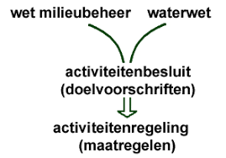
Periode 7
Les1
Kaskwaliteit en Regelingen
Activiteitenbesluit milieubeheer:
Het Activiteitenbesluit milieubeheer is sinds 1 januari 2013 de officiële benaming voor het Nederlandse Besluit algemene regels voor inrichtingen milieubeheer. De naam van dit besluit werd binnen overheidsorganisaties vaak afgekort tot Barim.
Het is een algemene maatregel van bestuur (AMVB) ter ondersteuning van de Wet milieubeheer (1 januari 2008) en de Waterwet.
Het besluit stelt algemene regels voor bedrijven die onder de Wet milieubeheer vallen en voorheen een milieuvergunning nodig hadden.

Slide 20
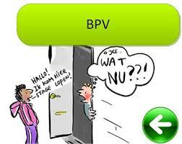
Periode 7
Les1
Een stage, ook wel beroepspraktijkvorming (BPV)
is dé manier om kennis en vaardigheden op te doen in de praktijk.
BPV opdrachten
Glasteelt; Onderhouden gebouwen en terreinen - Lesmateriaal - Wikiwijs

Slide 21
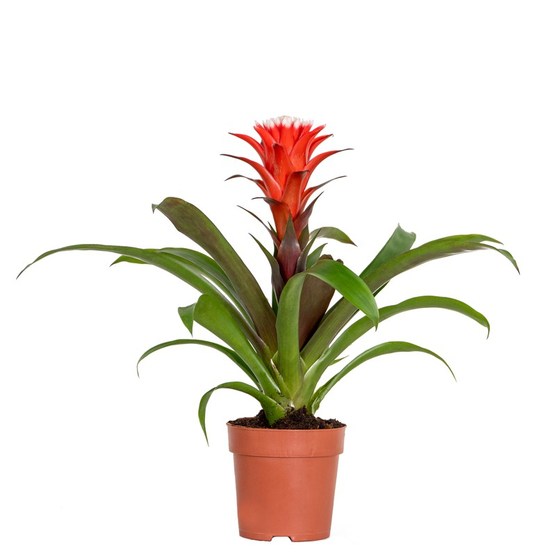
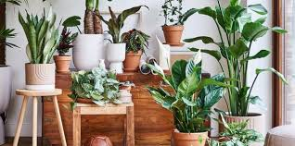
Periode 7
Les1
Plantenkennis. - Lesmateriaal - Wikiwijs
Kamerplanten 30 stuks

Slide 22
Periode 7
Les 1
Opdracht niveau 2
Maak de lesbrief over bescherming van de planten hoofdstuk 1 bladzijde 1 - 9
Opdracht niveau 3&4:
Maak de lesbrief over Kassenbouw en omgeving hoofdstuk 1

Slide 23
Periode 7
Les 1
Evaluatie/reflectie: Informatie verzamelen
Wat ging goed en wat kan de volgende keer beter?

